Slide 1



Kärcher B 260
Malte Herrmann, Simon Feldmann
Text and Speech, 06.06.2024
Christiane Gläser

Slide 2

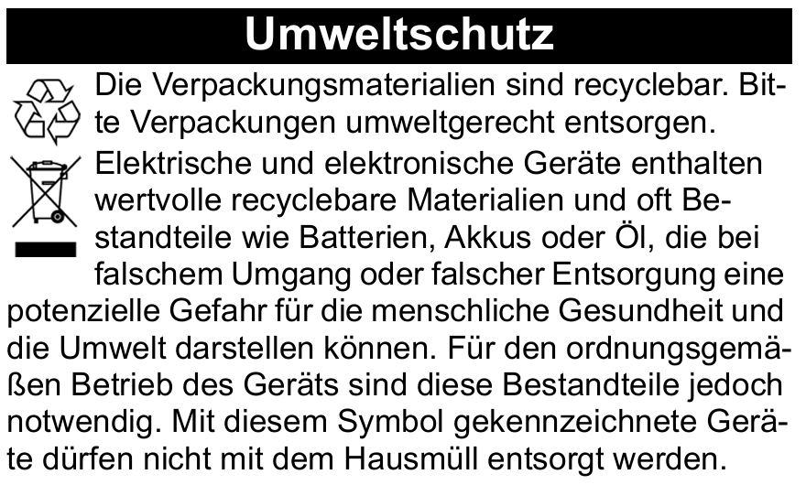
Struktur
Thema des Kapitels ist die Ordnungsgemäße Entsorgung
Also evtl. Entsorgung

Slide 3
Überschriften
Thema des Kapitels ist die Ordnungsgemäße Entsorgung
Also evtl. Entsorgung

Slide 4
Überschriften
Die Überschrift ist ein Widerspruch in sich. Auch in den vorherigen Überschriften wird das Wort Batterie verwendet, aber da man sie aufladen kann muss es ein Akku sein.

Slide 5


Überschriften
Wiederholungen sollten vermieden werden
Also:
Von Hand
Automatisch

Slide 6
Überschriften
Unter der Überschrift „Reinigungsmittel einfüllen“ zusammenfassen
Die zweite Überschrift ist sehr lang. Stattdessen „Dosiereinrichtung verwenden“

Slide 7

Überschriften
Länge noch unter den 6 Wörtern vorgeschrieben für Hauptüberschriften. Dennoch hebt sie sich von den anderen in ihrer Länge ab.
Seitenschrubdeck zusätzliche Wartungsarbeiten

Slide 8
Überschriften
Slash in einer Überschrift ist unangebracht.
Entweder „und“ oder „oder“ verwenden

Slide 9

Überschriften
Einheitlichen Stil verwenden

Slide 10
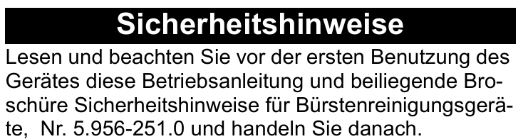
Text
Hintergrund der Nummer nicht für jeden ersichtlich

Slide 11
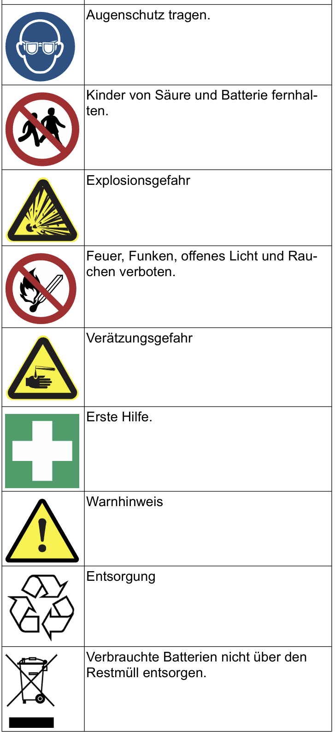
Text
Uneinheitliche Verwendung der Punkte am Ende

Slide 12
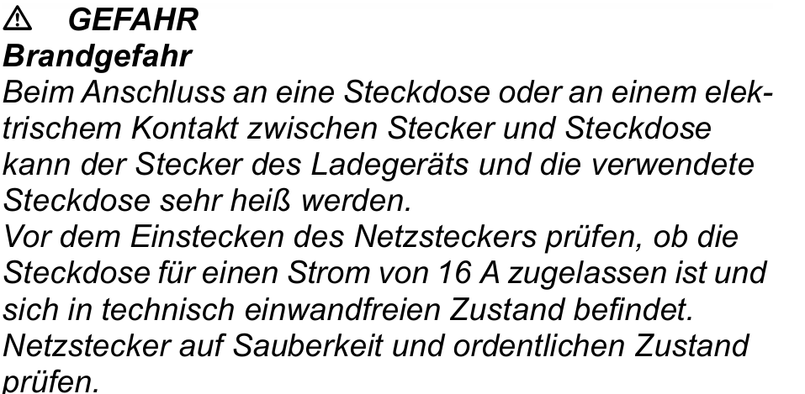
Text
Sehr langer und ausführlicher Warnhinweis

Slide 13
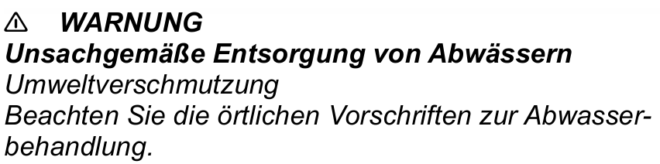
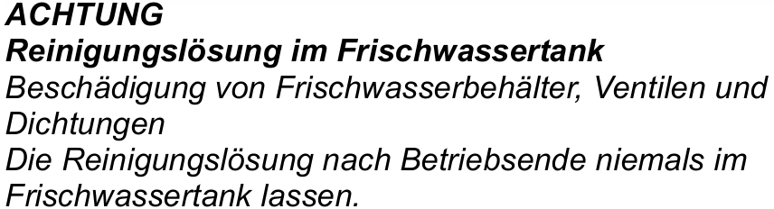
Text
Es handelt sich um einen Hinweis nach ANSI, da es nicht zu einer Gefährdung des Menschen führt

Slide 14
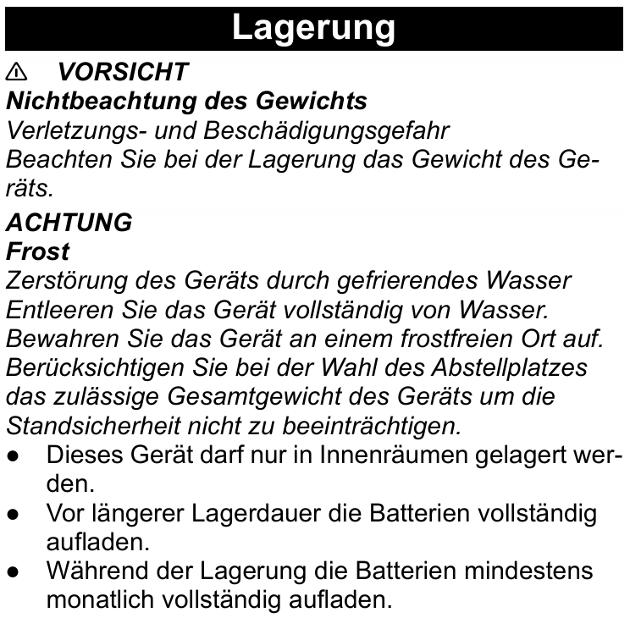
Text
Unterpunkte wirken wie ein Teil des Sicherheitshinweises
Visuell absetzten vom Warnhinweis

Slide 15
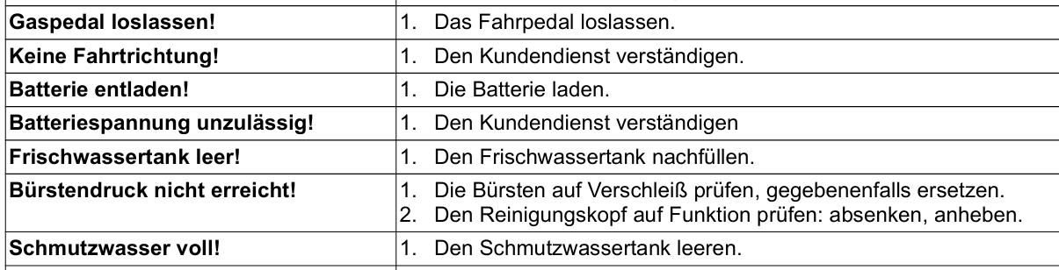
Text
Nur erstens verwenden, wenn ein zweitens folgt

Slide 16
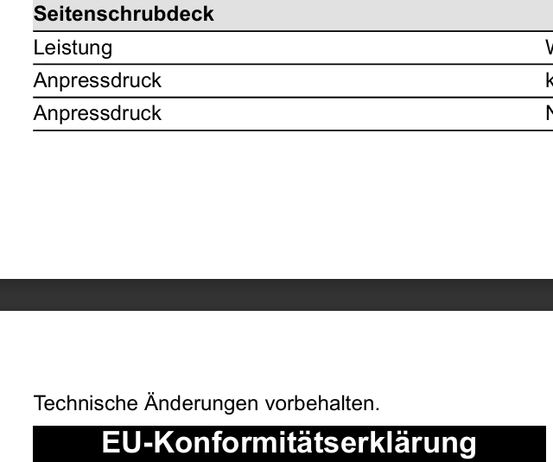
Text
Der Tabelle zugehöriger Satz auf der nächsten Seite

Slide 17
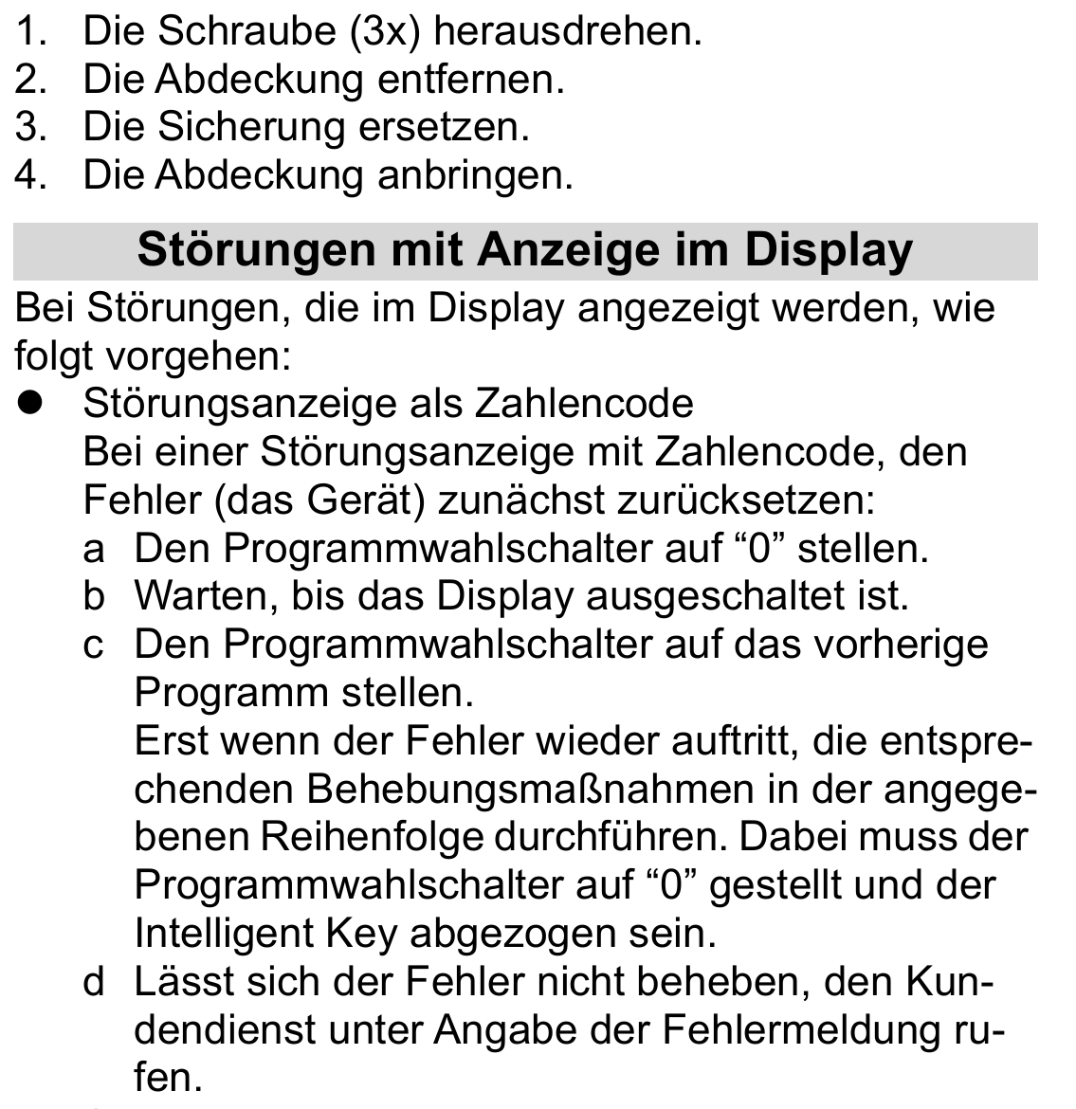
Text
Schritte, welche nacheinander ablaufen müssen mit Zahlen gekennzeichnet werden

Slide 18
Text
Es gibt nur einen Kehrgutbehälter

